Slide 1
Влияние наклона магнитного поля на проникновение квазистационарного электрического поля Земли в ионосферу
Федеральное государственное автономное образовательное учреждение Высшего образования «СИБИРСКИЙ ФЕДЕРАЛЬНЫЙ УНИВЕРСИТЕТ» Институт математики и фундаментальной информатики Кафедра математического моделирования и процессов управления
Магистрант 2-го курса Нестеров С. А.
Научный руководитель д.ф.-м.н., профессор Денисенко В. В.

Slide 2
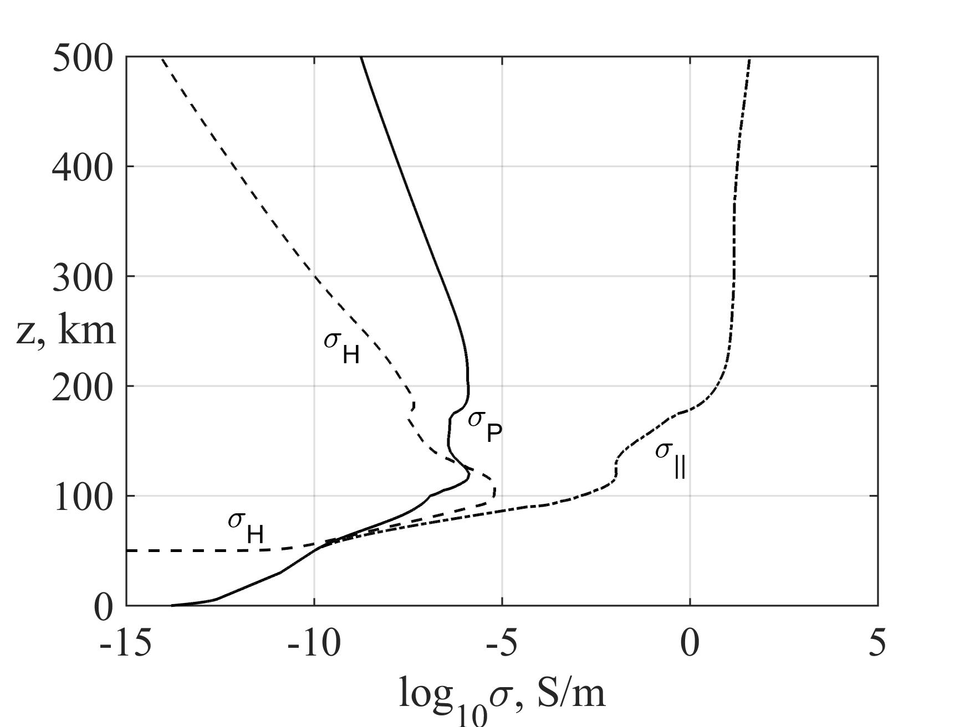
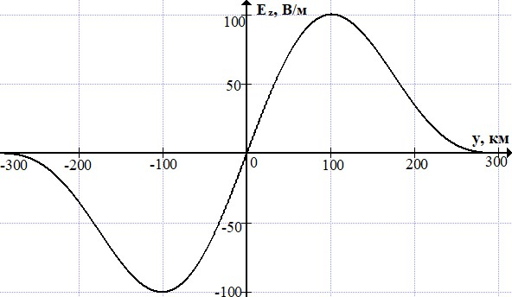
Описание модели
$$z=z_{up}$$
z, км
500
80
Ионосфера
60
Атмосфера
40
20
–300 –200 –100 0 100 200 300 y, км
Рисунок 1 – Геометрия модели.
Земля
Рисунок 3 – Типичные профили компонент тензора проводимости при минимальной активности Солнца для средних широт в ночное время.
$\hat{σ}(z)=\left(\begin{matrix}\left.σ_{P}(z\right) & \left.{−σ}_{H}(z\right) & 0 \\ \left.σ_{H}(z\right) & \left.σ_{P}(z\right) & 0 \\ 0 & 0 & \left.σ_{||}(z\right)\end{matrix}\right)$,
где компоненты $σ_{P}, σ_{H}, σ_{||}$называются Педерсоновской, Холловской и продольной проводимостями соответственно.
Рисунок 2 – Распределение вертикальной компоненты напряженности электрического поля на поверхности Земли.

Slide 3
Уравнения электропроводности
Основные уравнения для стационарного атмосферного электрического поля – это закон Фарадея, закон сохранения заряда и закон Ома:
$$rot\vec{E}=0, (1)$$
$$div\vec{j}=0, \left(2\right)$$
$$\vec{j}=\hat{σ}\vec{E}, \left(3\right)$$
$E−$ напряженность электрического поля; $j−$плотность тока; $\hat{σ}−$тензор проводимости.
В силу уравнения (1) можно ввести электрический потенциал $V$, такой что
$$\vec{E}=−gradV. \left(4\right)$$
Тогда система уравнений (1-3) сводится к уравнению
$$−div\left(\hat{σ}gradV\right)=0. \left(5\right)$$

Slide 4
Граничные условия
На поверхности Земли из измерений известно распределение вертикальной компоненты напряженности электрического поля:
$${\left.E_{z}\right|}_{z=0}=E_{0}γ\left(1+\cos\left(πy/y_{0}\right)\right)\sin\left(πy/y_{0}\right), \left(6\right)$$
где $y_{0}=300$ км, $E_{0}=100$ В/м, $γ≈0.77.$
Значение потенциала в сопряженных точках на верхней границе ионосферы $z=z_{up}$ считаем равными из-за большой проводимости в магнитосфере вдоль магнитных силовых линий.
$$z$$
$$\tilde{z}$$
Магнитосфера
$$z_{up}$$
$$z_{up}$$
Граничное условие в нижней части атмосферы имеет вид
${\left.E_{\tilde{y}}\left(\tilde{y}, \tilde{z}\right)\right|}_{\tilde{z}=0}=0,$ (7)
что соответствует высокой проводимости земли или морской воды.
Ионосфера
Атмосфера
$$0$$
$$0$$
$$0$$
$$x$$
Земля
$$0$$
$$\tilde{x}$$
Рисунок 2 – Координаты в северном (слева) и южном (справа, сопряженная ионосфера) полушариях.

Slide 5
При отсутствии сопряженной ионосферы краевое условие на верхней границе ионосферы имеет вид:
$${\left.j_{z}\right|}_{z=z_{up}}=0. (8)$$
Таким образом, получаем задачу Неймана:
$$\left\{\begin{aligned}−\frac{∂}{∂y}\left[σ_{yy}\left(z\right)\frac{∂V\left(y,z\right)}{∂y}\right]−\frac{∂}{∂z}\left[σ_{zy}\left(z\right)\frac{∂V\left(y,z\right)}{∂y}+ σ_{zz}\left(z\right)\frac{∂V(y,z)}{∂z}\right]=0, , \\ {\left. −\frac{∂V\left(y,z\right)}{∂z}\right|}_{z=0}=E_{0}γ\left(1+\cos\left(πy/y_{0}\right)\right)\sin\left(πy/y_{0}\right), \\ {\left.−σ_{zy}\left(z\right)\frac{∂V\left(y,z\right)}{∂y}−σ_{zz}\left(z\right)\frac{∂V\left(y,z\right)}{∂z}\right|}_{z=z_{up}}=0,\end{aligned} (9)\right.$$
Здесь $σ_{yy}=σ_{P}, σ_{zy}=σ_{H}\cos{I},$ $σ_{zz}=σ_{P}\cos^{2}{I}+σ_{||}\sin^{2}{I},$ $I$ – магнитное наклонение.

Slide 6
Разложение в ряд Фурье
Кроме того следует учесть условие уменьшения электрического поля вдали от области $\left|y\right|<y_{0}.$ Мы заменяем это условие условием периодичности искомой функции с большим периодом $2L \left(L=10y_{0}\right)$,
$V\left(−L,z\right)=V\left(L,z\right) (10)$
Решение краевой задачи (8), (9) существует и единственно. Мы находим его численно, используя разложение в ряд Фурье. Так граничное условие (6) представляется в виде:
$${\left.E_{z}\right|}_{z=0}=E_{0}\sum_{n=1}^{∞}{g_{n}\sin{(k_{n}y)}}, \left(11\right)$$
$$где k_{n}=\frac{(2n−1)π}{L}, g_{n}=\frac{12y_{0}γ\sin\left(k_{n}y_{0}\right)}{Lπ\left(4−5{\left(k_{n}y_{0}/π\right)}^{2}+{\left(k_{n}y_{0}/π\right)}^{4}\right) }.$$
Искомое решение:
$$V\left(y,z\right)=\sum_{n=1}^{∞}{\left(a_{n}\left(z\right)\cos\left(k_{n}y\right)+b_{n}\left(z\right)\sin\left(k_{n}y\right)\right)}.$$
Разложение в ряд Фурье осуществляем на каждой высоте и решаем задачу отдельно для каждой гармоники, после чего суммируем полученные решения.

Slide 7
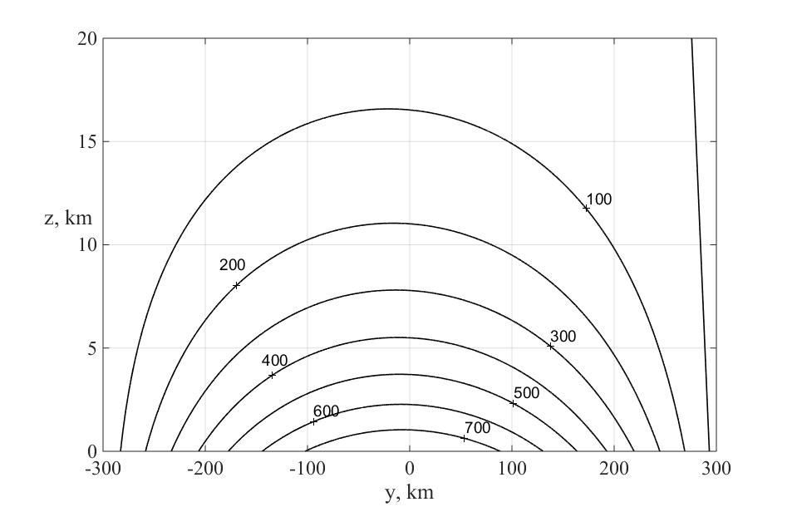
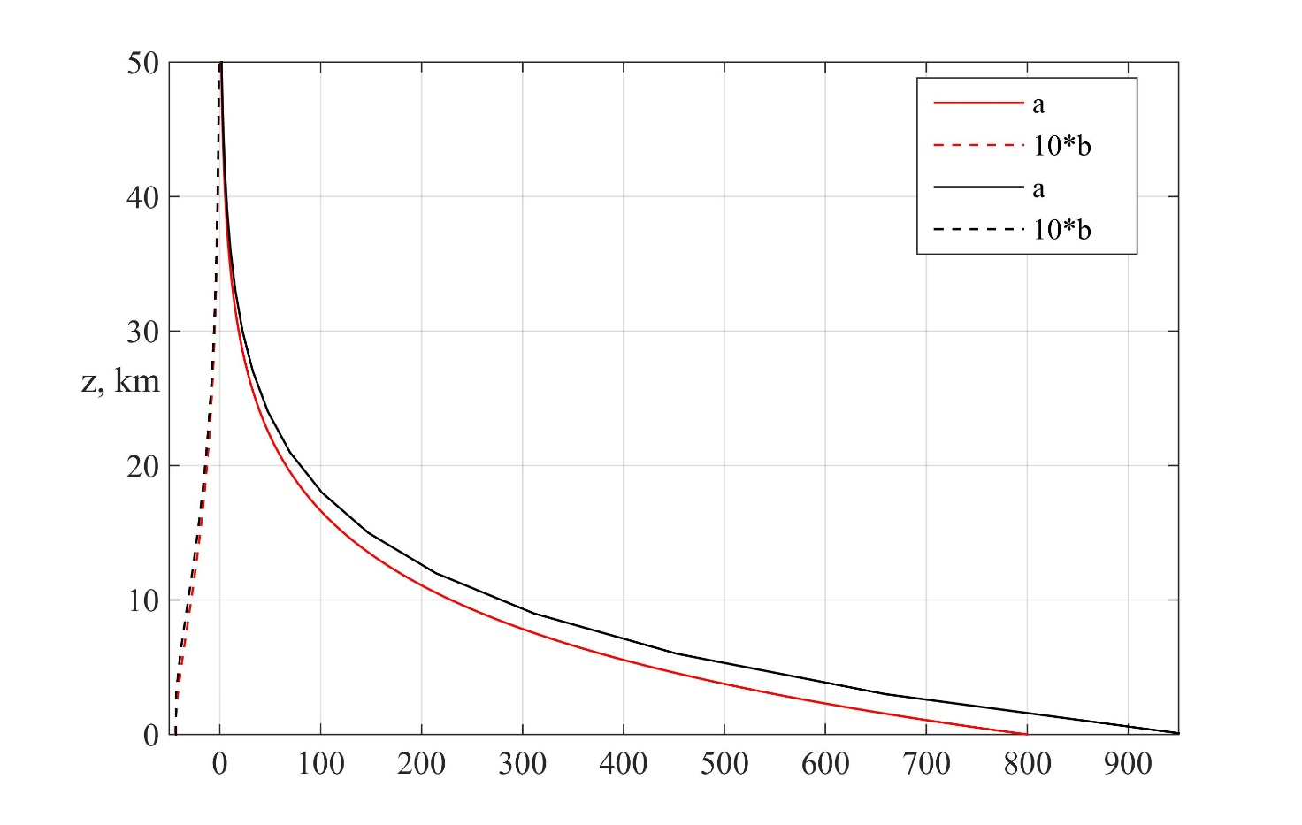
Аналитическое решение
Взяв распределение атмосферной проводимости в виде экспоненциальных функций $σ_{P}\left(z\right)=σ_{P}e^{z/h},σ_{||}\left(z\right)=σ_{||}e^{z/h},σ_{H}\left(z\right)=σ_{H}e^{z/h},$ $h=8 км, σ_{P}=1$, $σ_{||}=10,$ $σ_{P}=2,$ построим аналитическое решение.
Рисунок 4 – Линии уровня функции V(y,z) с шагом 100 кВ для полупериода при одной гармоники $\cos{(ky)}$.
Рисунок 5 – Функции a(z) и 10b(z) (красный цвет). А также аналогичные функции (черный цвет), построенные численно с нарочито грубым шагом. График построен при $I=30°.$

Slide 8
Численное решение
$$j_{z}\left(y,z\right)=\sum_{n=1}^{∞}{\left(c_{n}\left(z\right)\cos\left(k_{n}y\right)+d_{n}\left(z\right)\sin\left(k_{n}y\right)\right)}$$
Двухточечная краевая задача (12), (13) трансформируется в две задачи Коши (12), (14) и (12), (15)
$$\left\{\begin{aligned}c_{n}^{′}\left(z\right)+\frac{k}{ρ_{yy}}\left(ka_{n}\left(z\right)−ρ_{yz}d_{n}\left(z\right)\right)=0, \\ d_{n}^{′}\left(z\right)+\frac{k}{ρ_{yy}}\left(kb_{n}\left(z\right)+ρ_{yz}c_{n}\left(z\right)\right)=0, \\ a_{n}^{′}\left(z\right)−\frac{ρ_{zy}}{ρ_{yy}}kb_{n}\left(z\right)+\frac{c_{n}\left(z\right)}{σ_{zz}}=0, \\ b_{n}^{′}\left(z\right)+\frac{ρ_{zy}}{ρ_{yy}}ka_{n}\left(z\right)+\frac{d_{n}\left(z\right)}{σ_{zz}}=0.\end{aligned} (12)\right.$$
$$\left\{\begin{aligned}&a_{n}^{1}(z_{up})=1, \\ &b_{n}^{1}\left(z_{up}\right)=0, \\ &c_{n}^{1}\left(z_{up}\right)=0, \\ &d_{n}^{1}\left(z_{up}\right)=0,\end{aligned}\right. (14)$$
$$\left\{\begin{aligned}&a_{n}^{2}(z_{up})=0, \\ &b_{n}^{2}\left(z_{up}\right)=1, \\ &c_{n}^{2}\left(z_{up}\right)=0 \\ &d_{n}^{2}\left(z_{up}\right)=0.\end{aligned}\right. (15)$$
$$\left\{\begin{aligned}a_{n}\left(2z_{up}\right)=0, \\ b_{n}\left(2z_{up}\right)=0, \\ c_{n}\left(0\right)=σ\left(0\right)E_{0}g_{n}, \\ d_{n}\left(0\right)=0.\end{aligned} (13)\right.$$

Slide 9
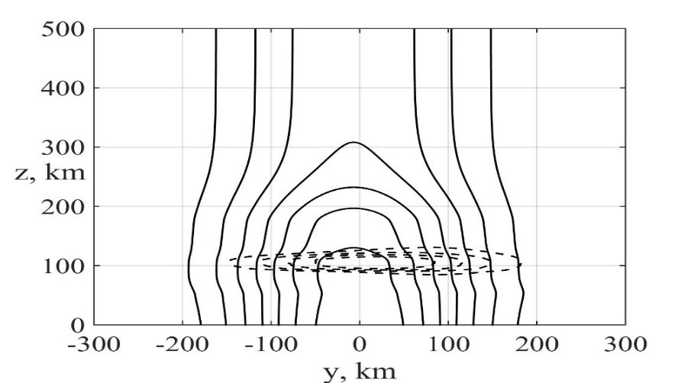
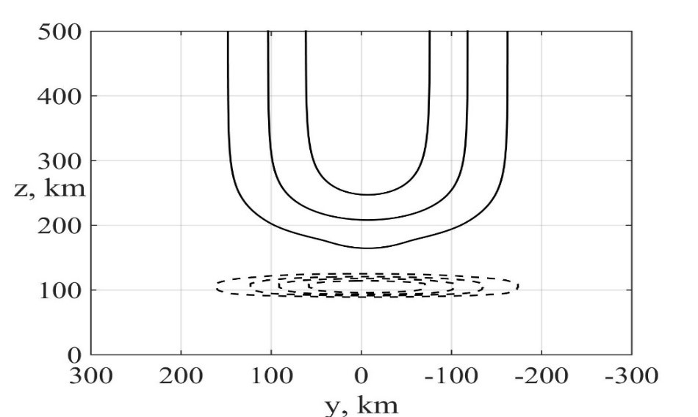
Основные результаты
Все расчеты производились в массовой матричной системе MATLAB с помощью построенного численного метода.
Рисунок 10 – Проекции на плоскость YZ линий тока (сплошные линии) и линии уровня $j_{x}$ (штриховые линии) в этой плоскости в северном полушарии при магнитном наклонении $I=60°$.
Рисунок 11 – Проекции на плоскость YZ линий тока (сплошные линии) и линии уровня $j_{x}$ (штриховые линии) в этой плоскости в южном полушарии при магнитном наклонении $I=60°$.

Slide 10
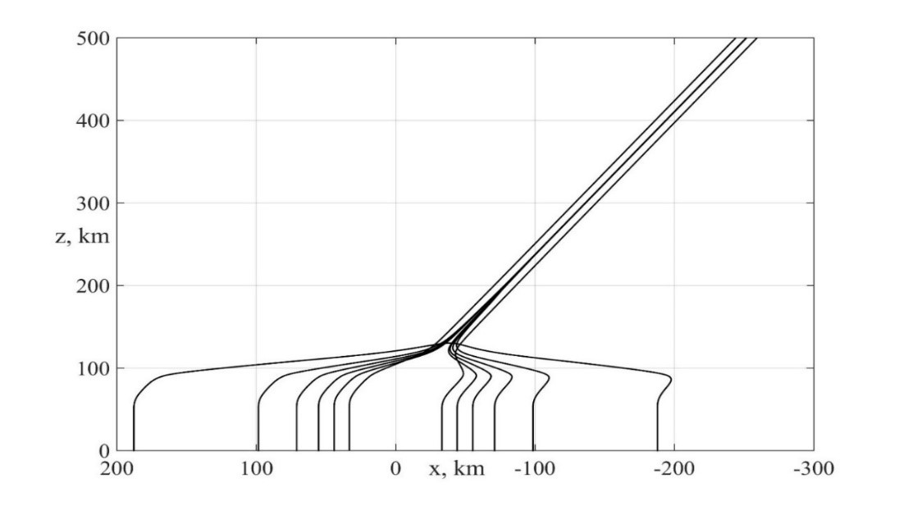
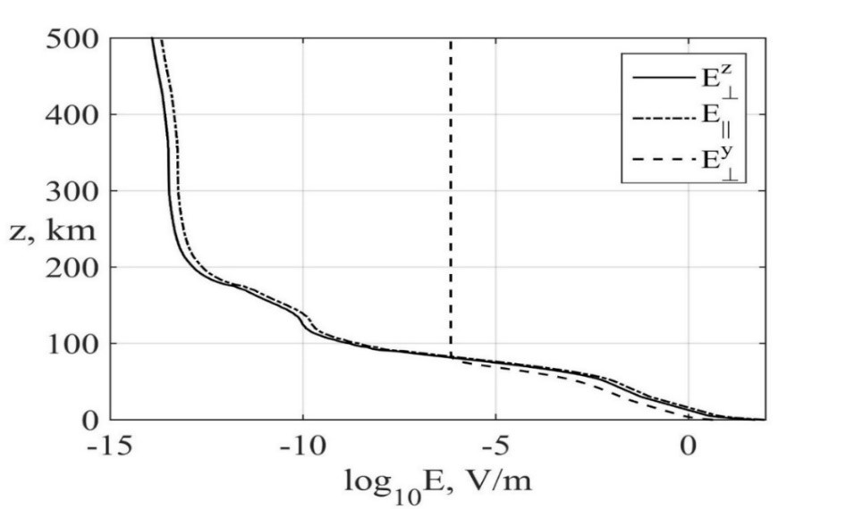
Рисунок 13 – компоненты напряженности электрического поля: продольная - $E_{||}$ (штрих-пунктирная линия), перпендикулярная в плоскости XZ - $E_{⊥}^{z}$ (сплошная линия) и перпендикулярная в плоскости YZ - $E_{⊥}^{y}$ (штриховая линия) при магнитном наклонении $I=60°$.
Рисунок 12 – Проекции на плоскость XZ линий тока в северном полушарии при магнитном наклонении $I=60°$.

Slide 11
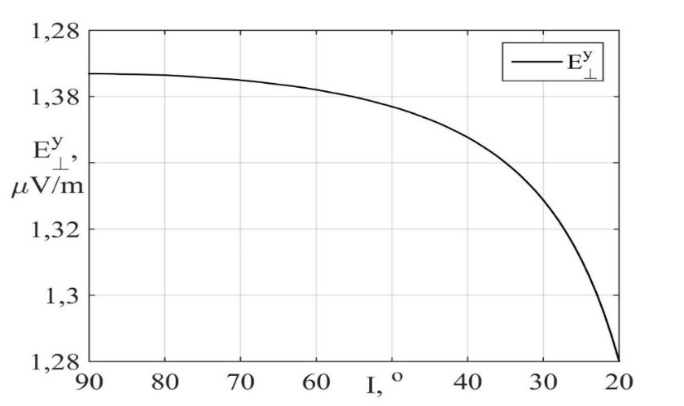
На рисунке 14 показана зависимость напряженности электрического поля в ионосфере от магнитного наклонения $I .$ По рисунку видно, что по мере увеличения магнитного наклонения электрическое поле практически не меняется, а именно всего на 7%. Это подтверждает приближенную оценку отсутствия зависимости от $I$ в статье Denisenko, V. V., Boudjada, M. Y., Horn, M., Pomozov, E. V., Biernat, H. K., Schwingenschuh, K., Lammer, H., Prattes, G., Cristea, E. Ionospheric conductivity effects on electrostatic field penetration into the ionosphere // Nat. Hazards Earth Syst. Sci., 8, 1009 – 1017, 2008.
Отметим, что для разломов в перпендикулярном направлении, рассмотренных в прошлом году была получена сильная зависимость от магнитного наклонения, поле в ионосфере менялось пропорционально sin I.
Рисунок 14 – зависимость напряженности электрического поля в ионосфере $E_{⊥}^{y}$ от магнитного наклонения $I.$

Slide 12
Заключение
Таким образом, построена количественная модель проникновения квазистационарного электрического поля от земной поверхности в ионосферу при наклонном магнитном поле.
В построенной модели получается электрическое поле на три порядка меньшее, чем поля, наблюдаемые в ионосфере перед сильными землетрясениями. Поэтому модель подтверждает заключение о необходимости исследовать другие физические механизмы литосферно-ионосферных связей.

Slide 13
СПАСИБО ЗА ВНИМАНИЕ!

